Slide 1
Презентация на тему: «Домашние животные и их детёныши »
Подготовили: воспитатель Харитонова О.П.
Доронина Т.В.

Slide 2
Цель:
Познакомить детей с домашними животными и их детёнышами с применением форм малого фольклора
Задачи:
Формировать у детей элементарные представления о домашних животных и их детёнышах;
Развивать связанную речь, обогащать словарь детей;
Воспитывать любовь, бережное отношение к домашним животным ,желание заботиться о них.

Slide 3
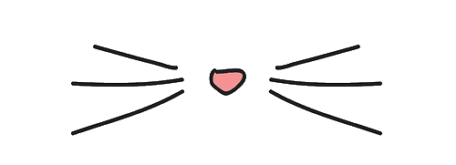
Как у нашего кота
Шубка очень хороша,
Как у котика усы
Удивительной красы,
Глаза смелые,
Зубки белые.

Slide 4
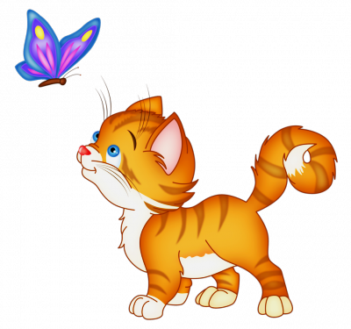
Кошка
Котёнок

Slide 5
Мой щенок игривый, Милый и красивый. Лапу первым подает, Никогда не предает!

Slide 6
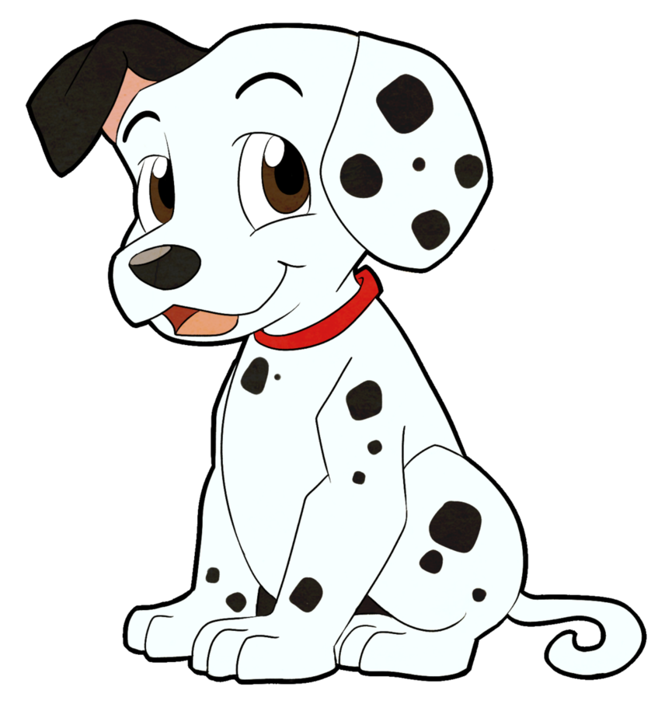
Щенок
Собака

Slide 7
Эта рыжая корова не сказала нам ни слова Не сказала даже «Му» Не понятно почему.

Slide 8
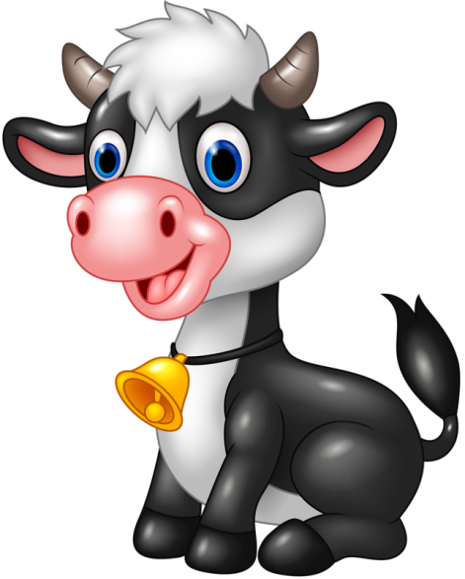
Телёнок
Корова

Slide 9
Пятачок умоет в луже И торопится на ужин, Отрубей я ей сварю, Скажет мне она:
ХРЮ-ХРЮ!

Slide 10
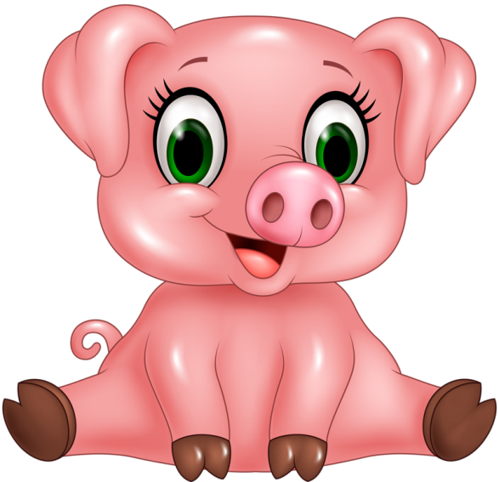
Свинья
Поросёнок

Slide 11
Гоп! Гоп! Конь живой, И с хвостом, и с гривой. Он качает головой, Вот какой красивый!

Slide 12
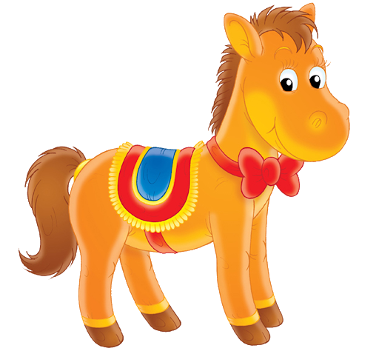
Лошадь
Жеребёнок

Slide 13
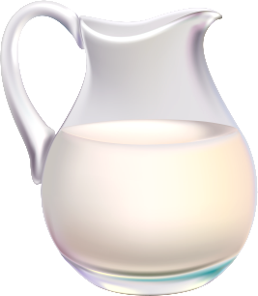
У козы-то у рогатой
Дома малые козлята
Весело по лавкам скачут,
Не балуются, не плачут
Мама из лису придет ,
Молочка им принесет

Slide 14
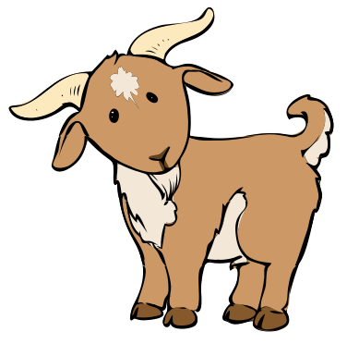
Козлёнок
Коза

Slide 15
Спасибо за внимание!
Хорошего дня!

